Slide 1
THẦY CÔ VUI LÒNG KHÔNG CHIA SẺ TÀI LIỆU CỦA CHƯƠNG TRÌNH ĐỂ CÓ CƠ HỘI GIÚP ĐỠ THÊM NHIỀU HOÀN CẢNH HỌC SINH KHÓ KHĂN NHÉ Ạ! XIN CHÂN THÀNH CẢM ƠN THẦY CÔ!
ĐỊA CHỈ KÊNH HỌC LIỆU ÂM NHẠC KẾT NỐI:
https://www.youtube.com/channel/UCO2d8nr48-iTs8byOJTX9PQ

Slide 2
TIẾT 2
Huỳnh Long Nguyện

Slide 3
KHỞI ĐỘNG

Slide 4
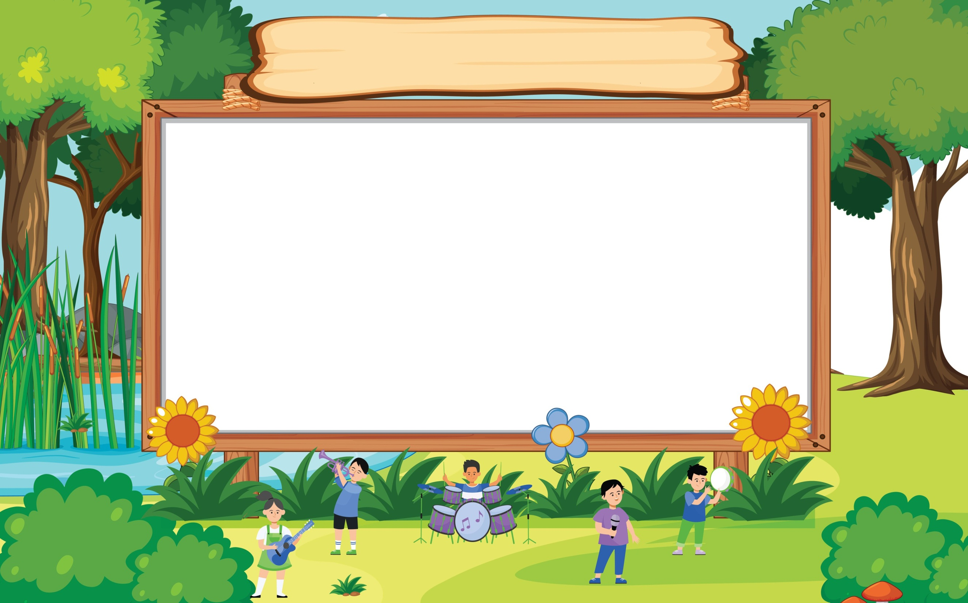
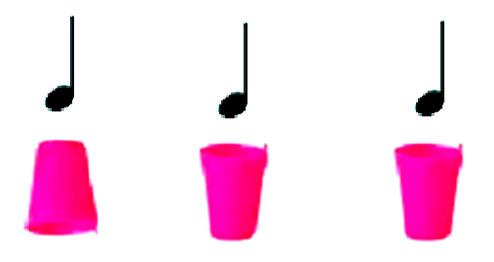
“CHIẾC CỐC VUI NHỘN”

Slide 5
ÔN TẬP BÀI HÁT:
DÀN NHẠC TRONG VƯỜN
Tô Đông Hải

Slide 6
NGHE HÁT MẪU
NGHE GIAI ĐIỆU

Slide 7
DÀN NHẠC TRONG VƯỜN
Tô Đông Hải
HÁT THEO NHẠC ĐỆM
KẾT HỢP GÕ ĐỆM THEO NHỊP

Slide 8
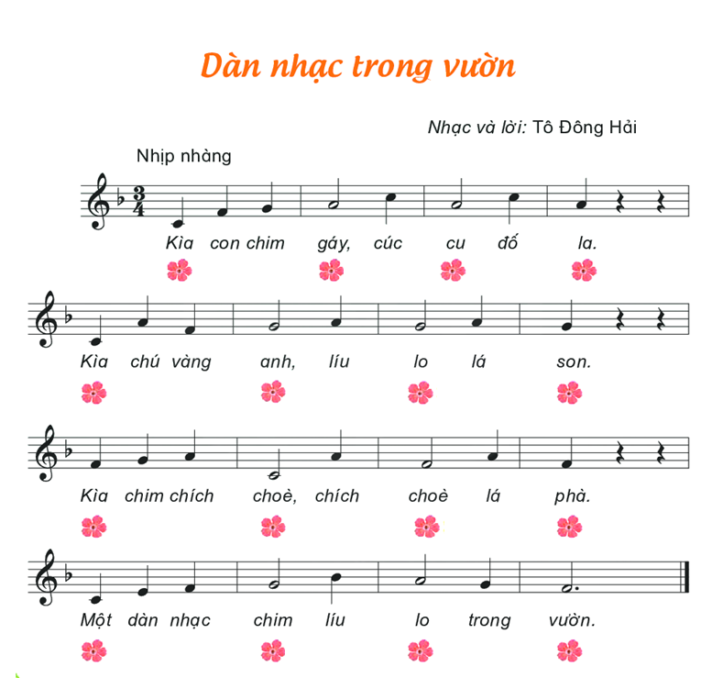
NHẠC ĐỆM

Slide 9
DÀN NHẠC TRONG VƯỜN
Tô Đông Hải
HÁT KẾT HỢP
GÕ ĐỆM THEO PHÁCH

Slide 10
NHẠC ĐỆM

Slide 11
DÀN NHẠC TRONG VƯỜN
Tô Đông Hải
HÁT KẾT HỢP
VẬN ĐỘNG CƠ THỂ

Slide 12
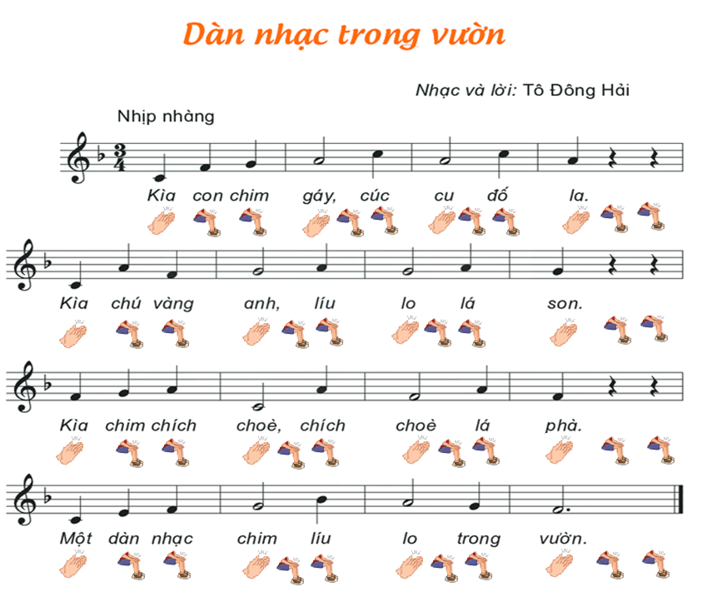
NHẠC ĐỆM

Slide 13
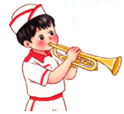
ƯỚC MƠ CỦA BẠN ĐÔ

Slide 14
ƯỚC MƠ CỦA BẠN ĐÔ
THẢO LUẬN

Slide 15
NGHE ĐỌC
* Vào mỗi buổi sáng, Đô thức dậy và nghe thấy âm thanh tiếng kèn được vang lên từ một doanh trại quân đội gần nhà. Âm thanh ấy dần trở nên quen thuộc với Đô.

Slide 16
NGHE ĐỌC
* Trong buổi lễ khai giảng năm học mới, khi âm thanh hùng tráng của đội kèn vang lên bài hát Quốc ca, Đô vô cùng xúc động.

Slide 17
NGHE ĐỌC
* Đô thầm nghĩ, mình sẽ học thổi kèn để được đứng vào đội nghi lễ của nhà trường.

Slide 18
NGHE ĐỌC
* Yêu tiếng kèn, Đô mơ ước sẽ trở thành một nhạc công trong đoàn quân nhạc để mang những âm thanh hùng tráng đến với mọi người.

Slide 19
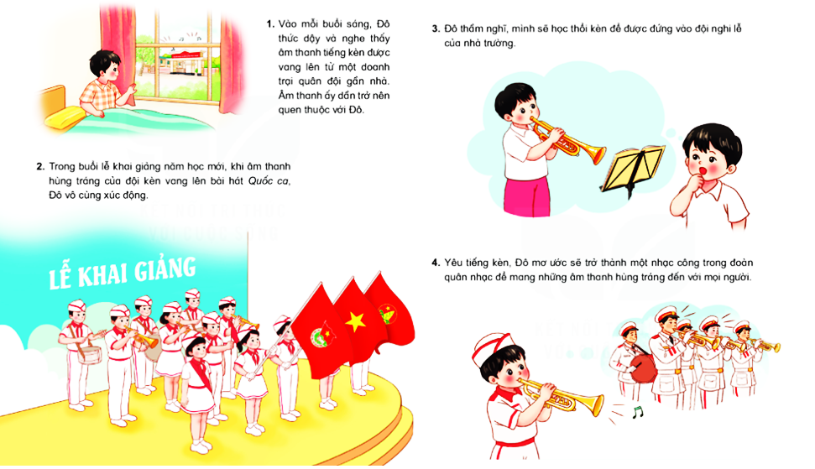

Slide 20
KỂ CHUYỆN THEO TRANH
NHÓM 1
NHÓM 4
NHÓM 3
NHÓM 2

Slide 21
Nhóm 1

Slide 22
Nhóm 2

Slide 23
Nhóm 3

Slide 24
Nhóm 4

Slide 26
ÂM THANH
Trò chơi: “Tiếng kèn âm vang”
Kìa tiếng trống trường vang em bước vào lớp Một

Slide 27
ÔN TẬP BÀI HÁT
DÀN NHẠC TRONG VƯỜN
THƯỜNG THỨC ÂM NHẠC
ƯỚC MƠ CỦA BẠN ĐÔ

